Slide 1

12 Cas d'utilisation détaillés et processus d'élaboration du modèle conceptuel de données
Analyse : Quoi développer ?
  Spécification indépendante de la technologie
Cas d'utilisation détaillés
Modèle conceptuel de données
  concepts du domaine d ’application

Slide 2
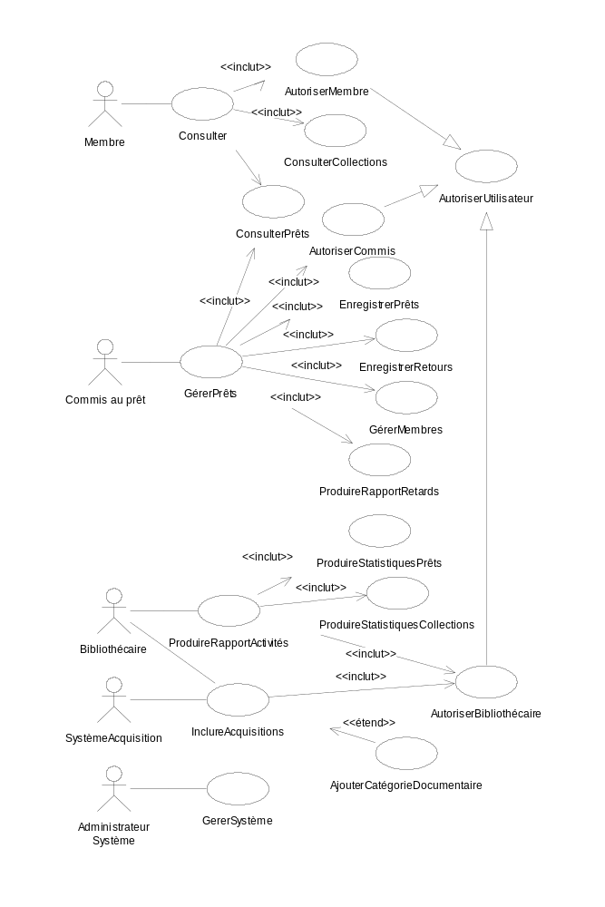
12.1 Cas d'utilisation détaillés

Slide 3
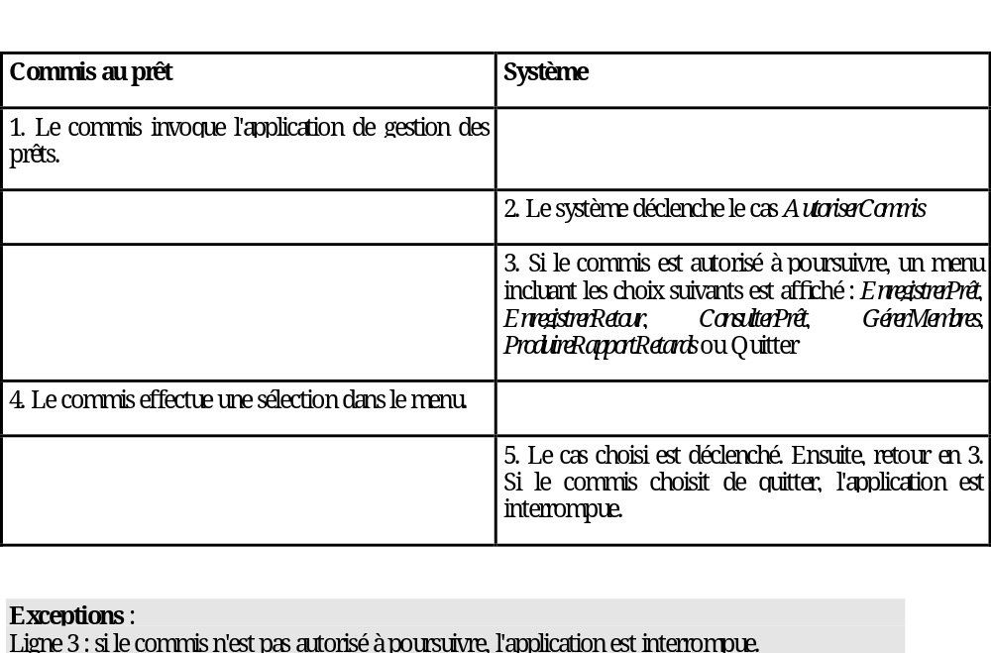
Séquence d ’interaction GérerPrêts

Slide 4
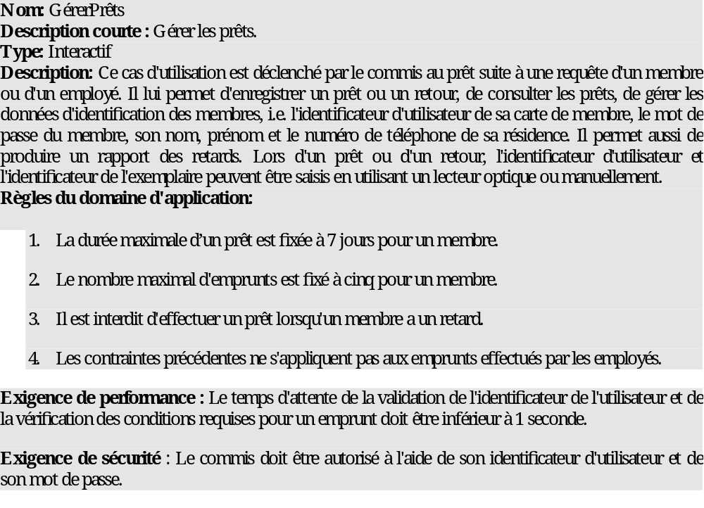
Spécification détaillée du cas d'utilisation GérerPrêts

Slide 5
Séquence normale d'interaction de GérerPrêts
Commis au prêt | Système
1. Le commis invoque l'application de gestion des prêts.
 | 2. Le système déclenche le cas AutoriserCommis
 | 3. Si le commis est autorisé à poursuivre, un menu incluant les choix suivants est affiché : EnregistrerPrêt, EnregistrerRetour, ConsulterPrêt, GérerMembres, ProduireRapportRetards ou Quitter
4. Le commis effectue une sélection dans le menu.
 | 5. Le cas choisi est déclenché. Ensuite, retour en 3. Si le commis choisit de quitter, l'application est interrompue.

Slide 6
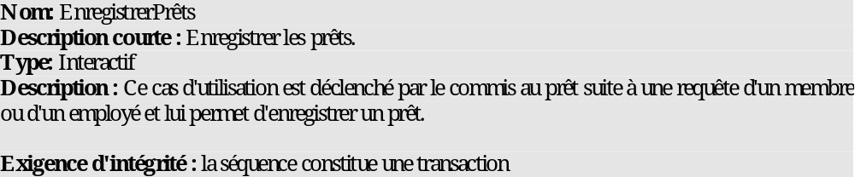
Spécification détaillée du cas d'utilisation EnregistrerPrêts

Slide 7
Séquence d'interaction (scénario) normale
Commis au prêt | Système
1. Le commis invoque l'écran d'enregistrement du prêt
 | 2. Le système demande la saisie de l'identificateur de l'utilisateur
3. Le commis saisit l'identificateur de l'utilisateur à l'aide de la carte de membre ou manuellement
 | 4. Le système affiche le nombre de prêts en cours et demande de saisir l'identificateur de l'exemplaire.
5. Le commis entre l'identificateur de l'exemplaire à l'aide du lecteur optique ou manuellement
 | 6. Le système enregistre le prêt, affiche un message d'acquiescement.

Slide 8
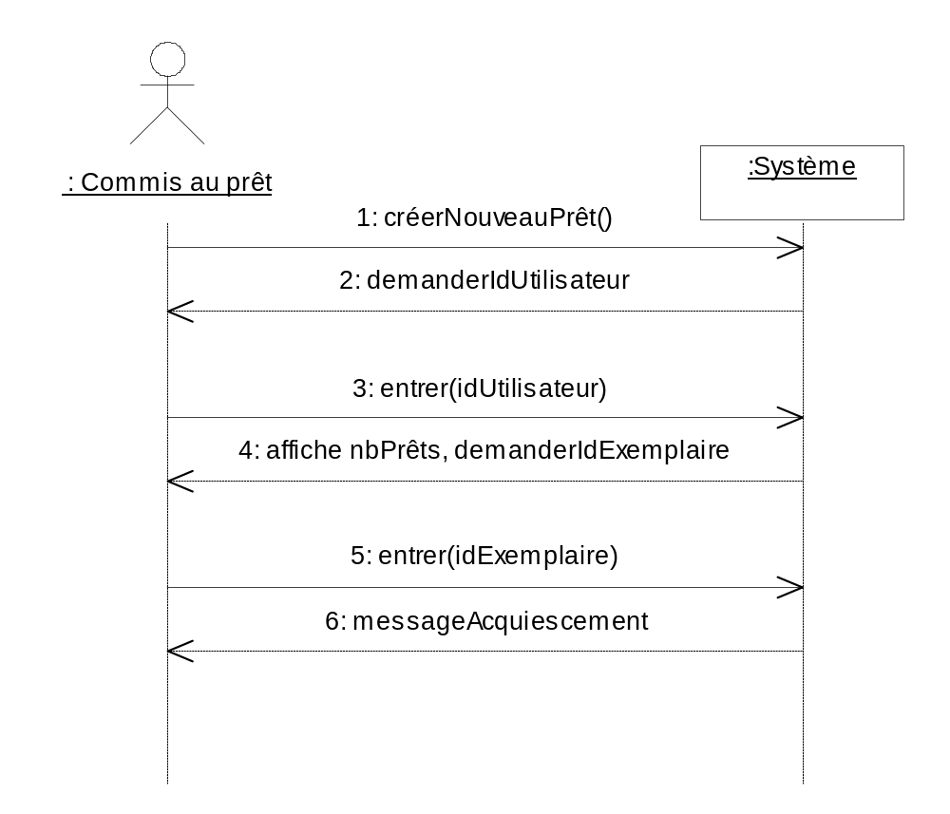
Diagramme de séquence système de EnregistrerPrêts

Slide 9
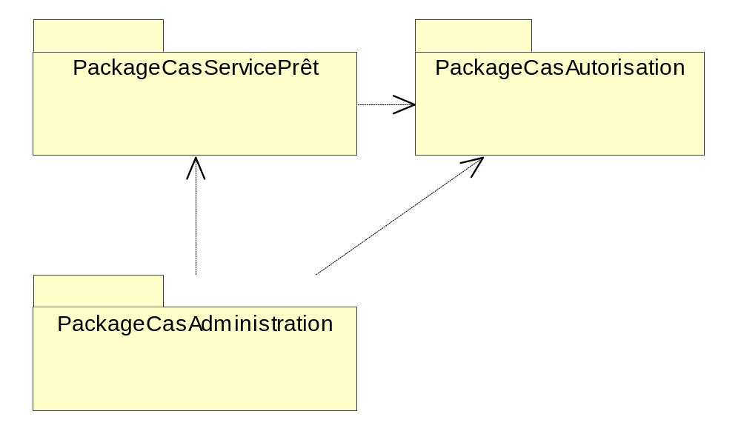
12.1.1 Paquetages (« Packages »)

Slide 10
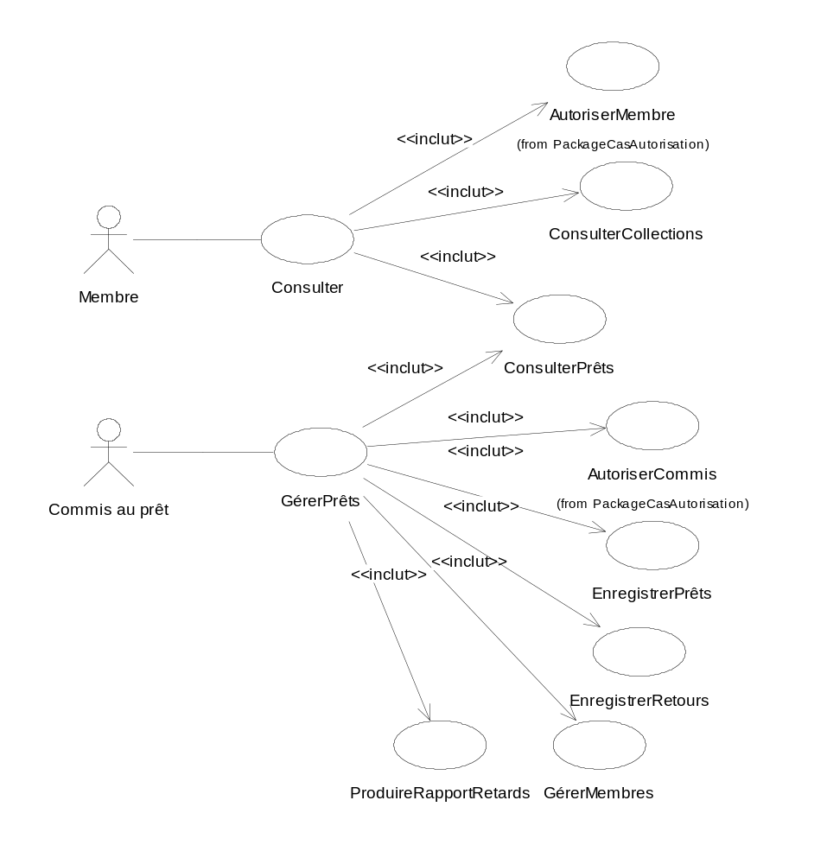
PackageCasServicePrêt

Slide 11
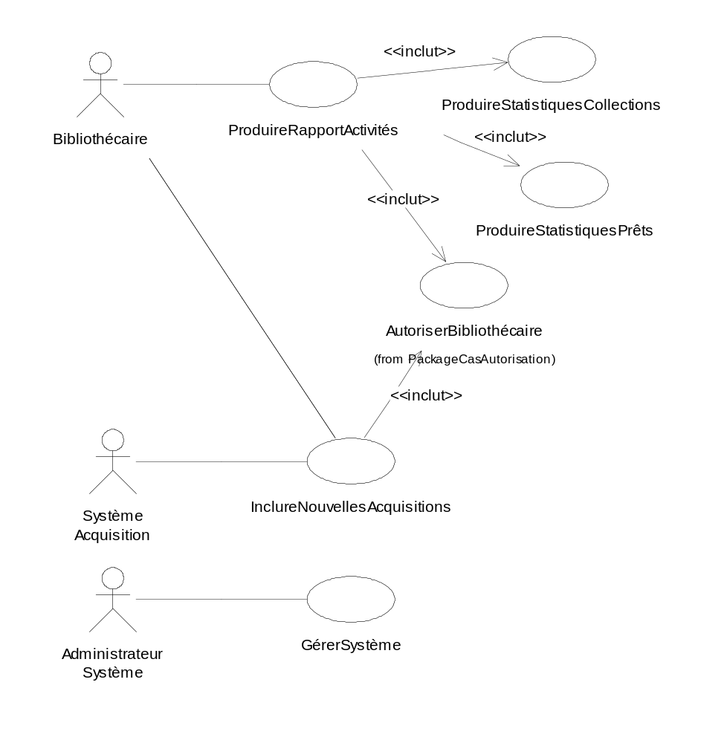
PackageCasAdministration

Slide 12
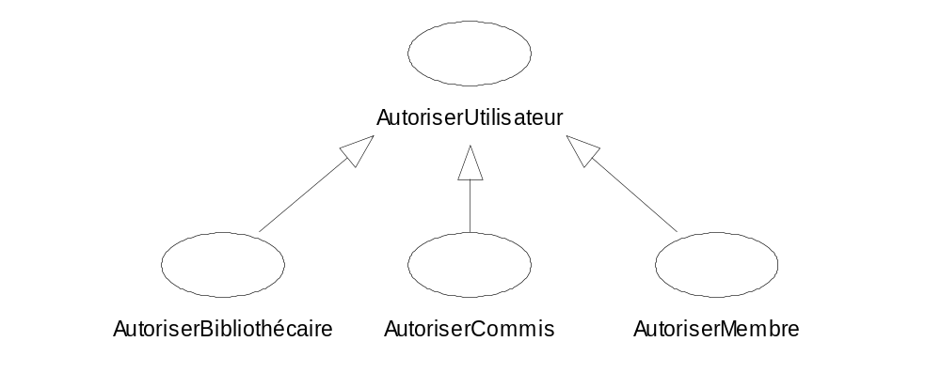
PackageCasAutorisation

Slide 13
12.2 Concepts avancés des diagrammes de classes UML

Slide 14
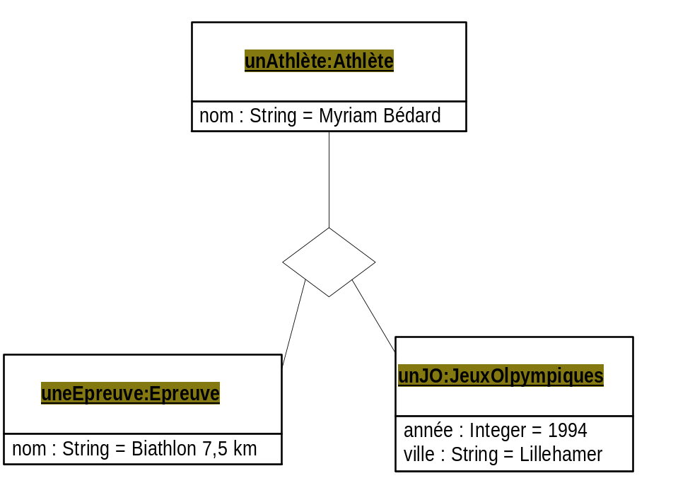
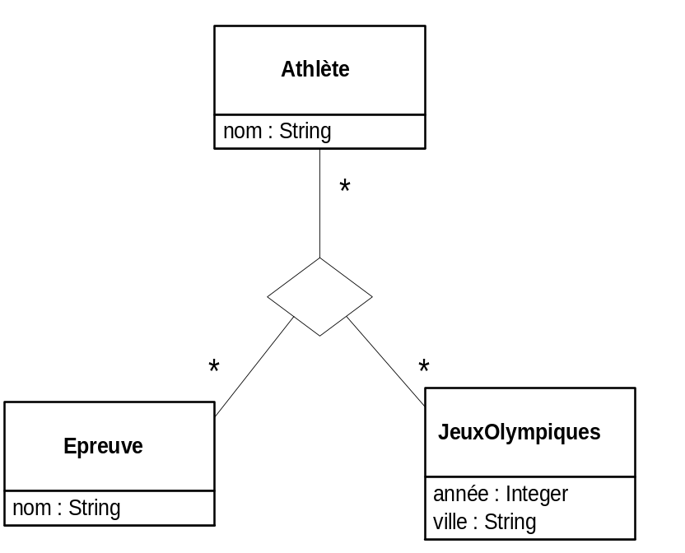
12.2.1 Associations n-aires
Lien ternaire
Association ternaire

Slide 15
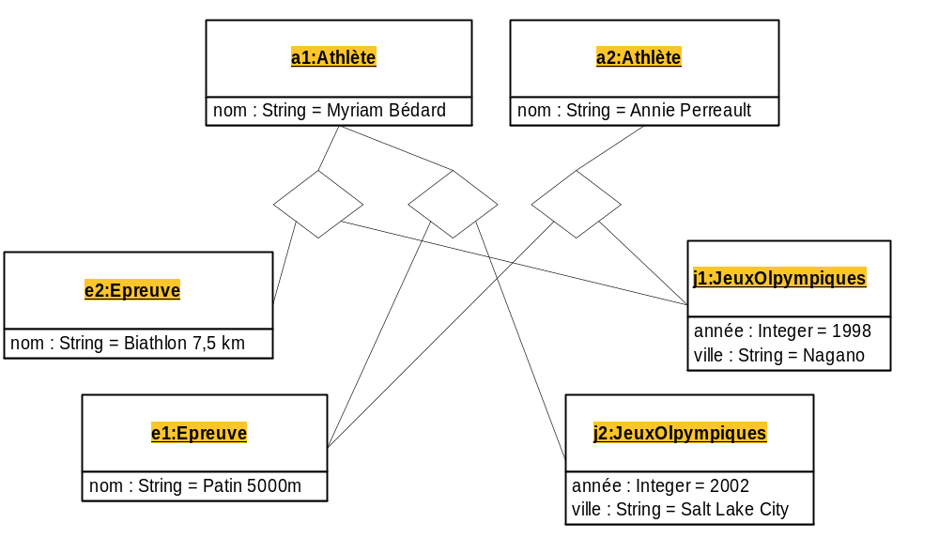
Exemple de données

Slide 16
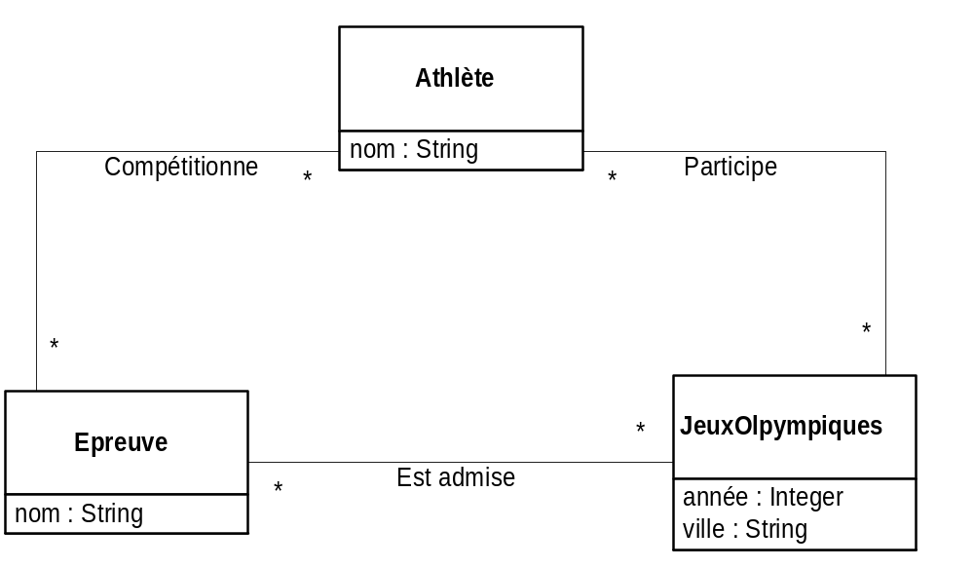
Attention !
Modèle non équivalent :

Slide 17
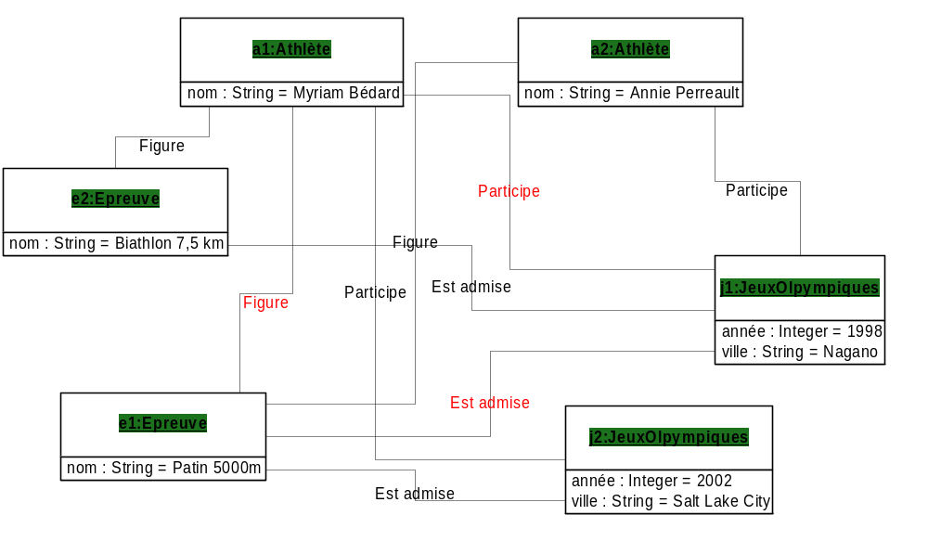
Explication de la non équivalence
Myriam Bédard figure au “ Patin 5000m ” à Nagano ?

Slide 18
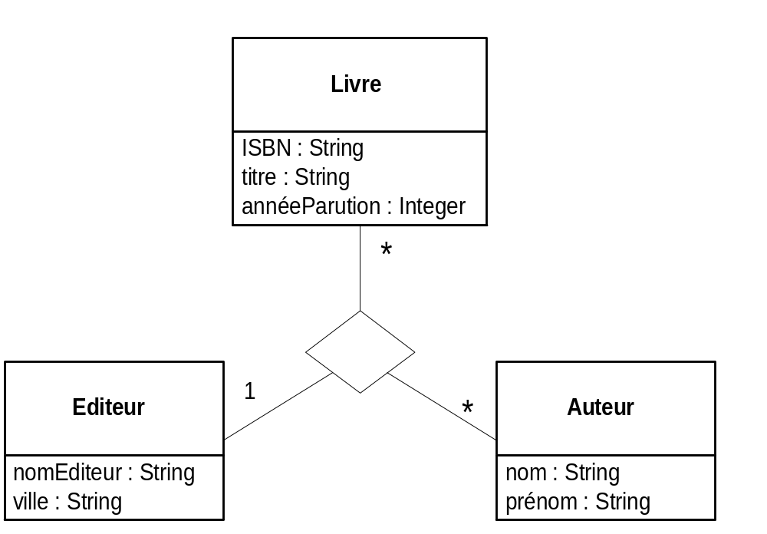
Utilisation incorrecte d ’une association ternaire

Slide 19
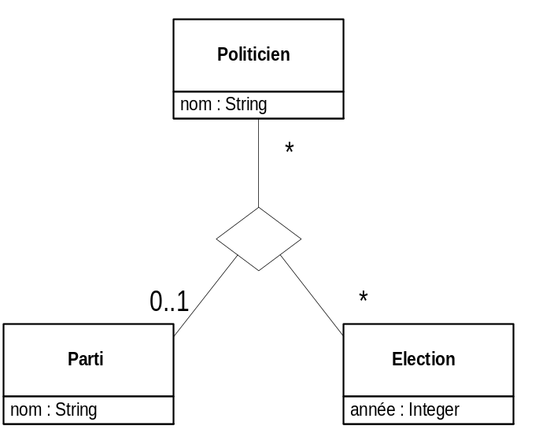
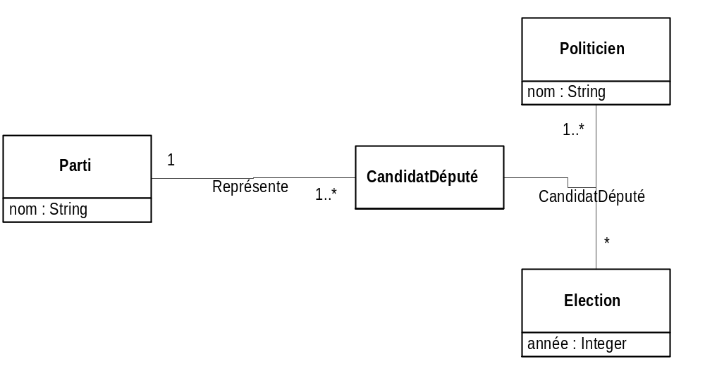
Exemple de multiplicité maximale 1

Slide 20
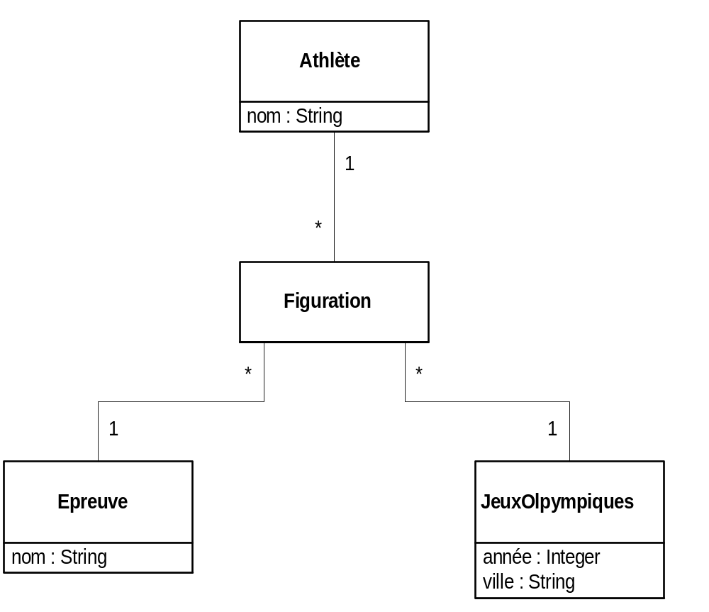
12.2.1.1 Réification d ’une association n-aire
Nécessaire si les associations n-aires ne sont pas supportées !

Slide 21
12.2.2 OCL (Object Constraint Langage)
Invariants de classe
Pré et post-conditions sur les opérations
Conditions de déclenchement (Guards)
Langage de navigation
Contraintes sur les opérations

Slide 22
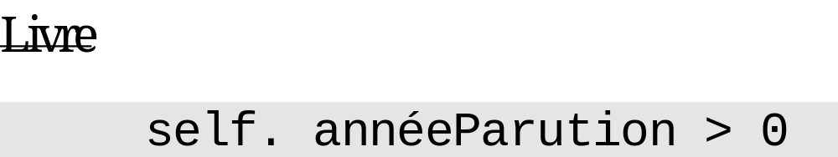
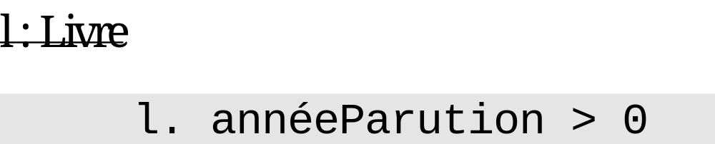
12.2.2.1 Contexte d'une contrainte
L'année de parution d'un livre est supérieure à 0

Slide 23
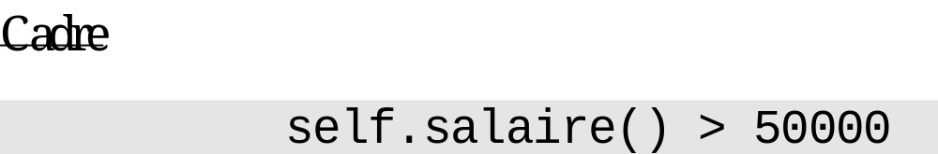
12.2.2.2 Spécification d'une propriété d'un objet
opération

Slide 24

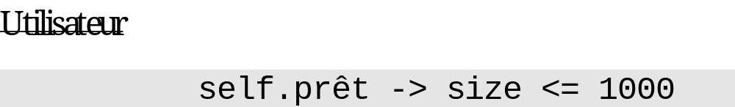
Spécification d ’une propriété (suite)
retourne une collection !
nom de classe (première lettre en minuscule) pour naviguer association

Slide 25
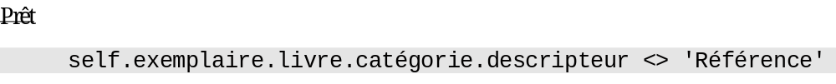
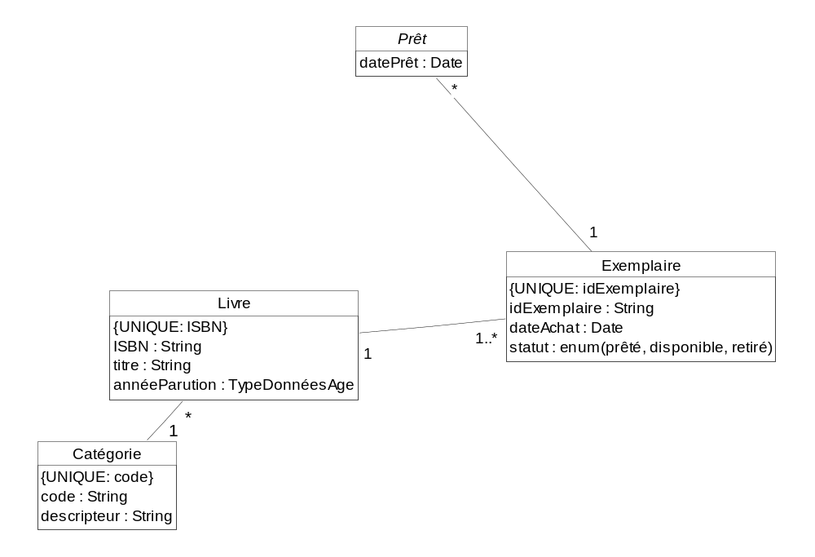
12.2.2.3 Expression de chemin

Slide 26
12.2.2.4 Types et expressions OCL
Opérations pour types de base
  ex: +, -, *, /,… pour Integer
Opérations pour Collections
  Collection, Set, Bag et Sequence
  -> pour opération de collection

Slide 27
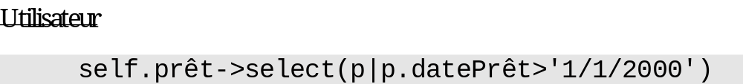
Exemples d ’opérations de collection

Slide 28
12.3 Processus d'élaboration du modèle conceptuel de données
Modèle conceptuel du domaine
Modèle conceptuel des données persistantes (ou modèle conceptuel des données)
  stéréotype « entité »
  valeur étiquetée {persistent}
Modèle conceptuel de la base de données
  données persistantes dans la BD

Slide 29
Processus d ’élaboration du modèle conceptuel
Clé : comprendre le domaine d ’application
Intrants
  cas d ’utilisation détaillés
  ...
Un processus simple
  1. Déterminer les classes et leurs attributs
  2. Déterminer les associations
  3. Chercher les généralisations
  4. Ajouter les types et les contraintes manquantes

Slide 30
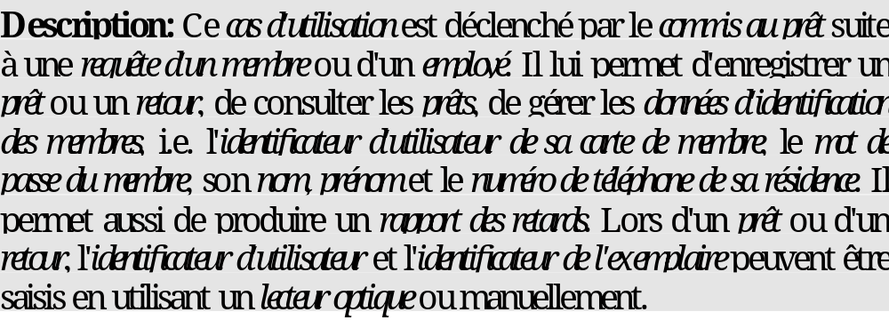
12.3.1 Identifier les classes et leurs attributs
Candidats
  groupes nominaux
Exemple : GérérPrêts

Slide 31
12.3.1.1 Identification des concepts significatifs du domaine d ’application du système
Non pertinent au domaine
  cas d ’utilisation
Pertinent
  prêt, retour, retard, membre, exemplaire, ...

Slide 32
12.3.1.2 Persistance du concept
Modèle conceptuel des données persistantes
  nécessaires aux traitements
  persistantes
Acteurs ?
Documents externes ?
Unités périphériques ?

Slide 33
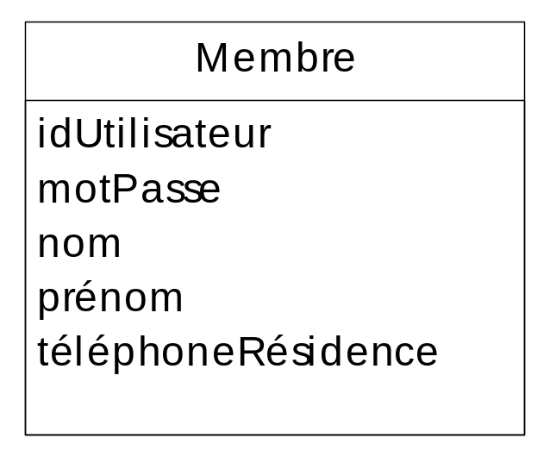
12.3.1.3 Classe ou attribut ?
Attribut : décision de conception ?
  pas d ’attributs dans les graphes conceptuels !
Critères pour attributs
  caractéristique propre aux objets de la classe
  pas d ’identité propre
  valeur (immuable)
    pas une référence
  type complexe ?

Slide 34
12.3.1.3.1 Application de la théorie de la normalisation
Classe d ’appartenance d ’un attribut ?
Table = attributs de classe + OID
(OIDPrêt, idUtilisateur, motPasse, nom, prénom, téléphoneRésidence)
  idUtilisateur → motPasse, nom, prénom, téléphoneRésidence
  OIDPrêt → idUtilisateur
  pas en 3FN
(OIDPrêt, nom, prénom, téléphoneRésidence)
  est en 3FN mais...

Slide 35
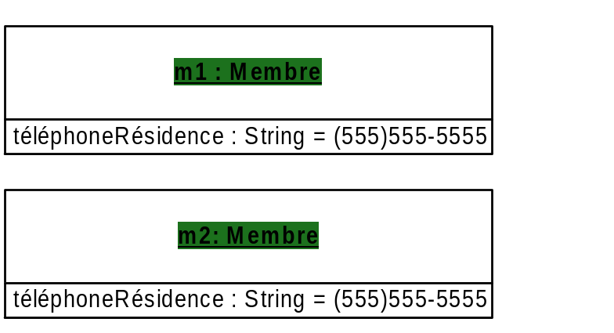
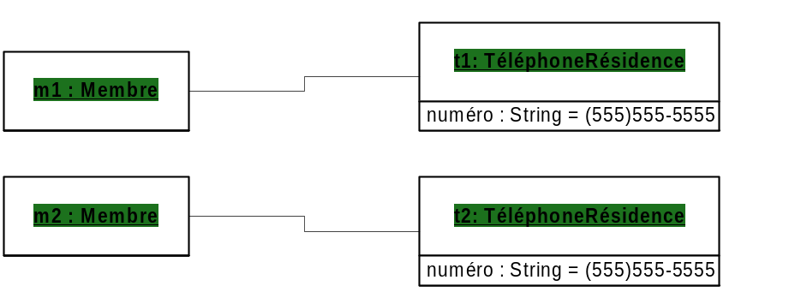
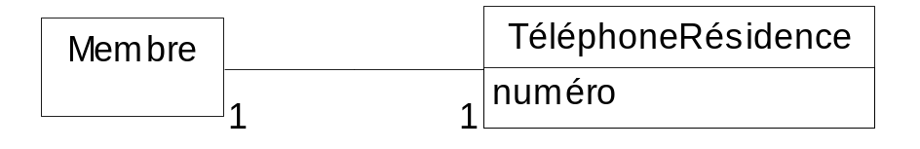
12.3.1.3.2 Conversion entre attribut et classe
~ composition

Slide 36
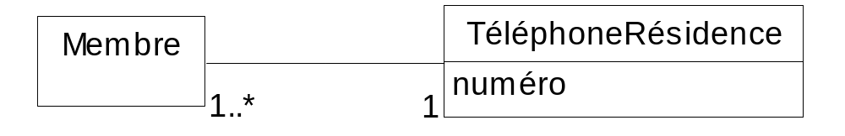
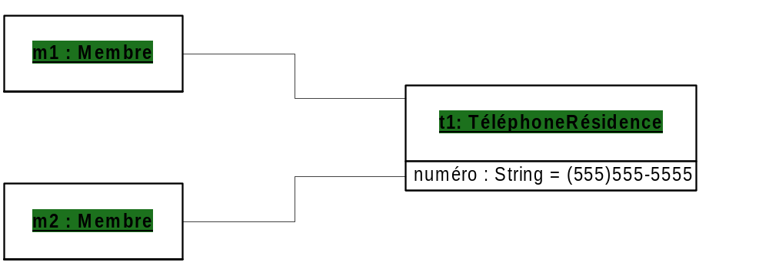
Partage du même téléphone ?

Slide 37
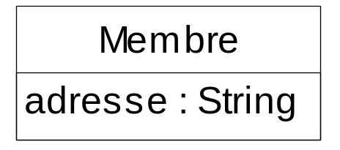
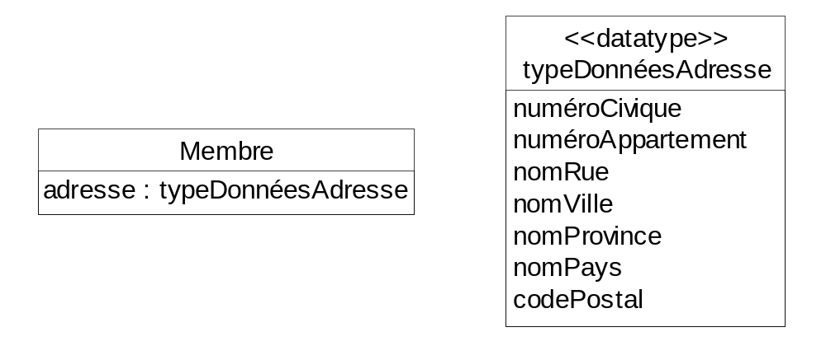
12.3.1.3.3 Types de données complexes
Expliciter la structure ?
~ composition

Slide 38
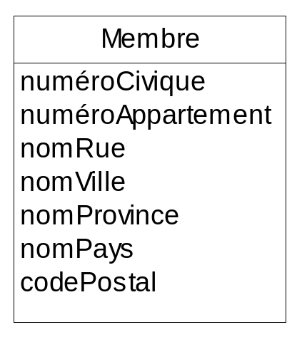
Variante

Slide 39
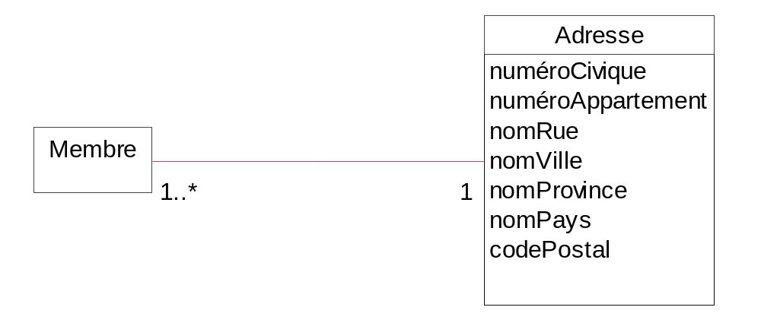
Partage de la même Adresse

Slide 40
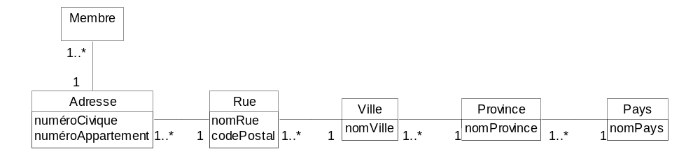
Modélisation fine des adresses pour éviter toute redondance ?

Slide 41
12.3.1.3.4 Représentation des types de données énumérés
Type du statut de l ’Exemplaire
  enum(prêté, disponible, retiré)
  classe stéréotypée « datatype »
  classe stéréotypée « extensible datatype »

Slide 42
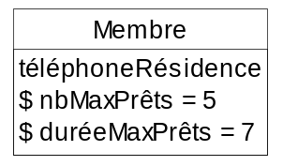
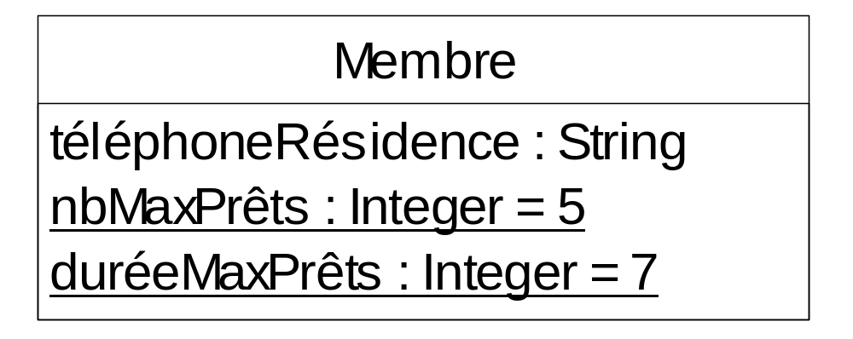
12.3.1.4 Attribut de classe
Partagé par tous les objets
  ~variable globale à la classe

Slide 43
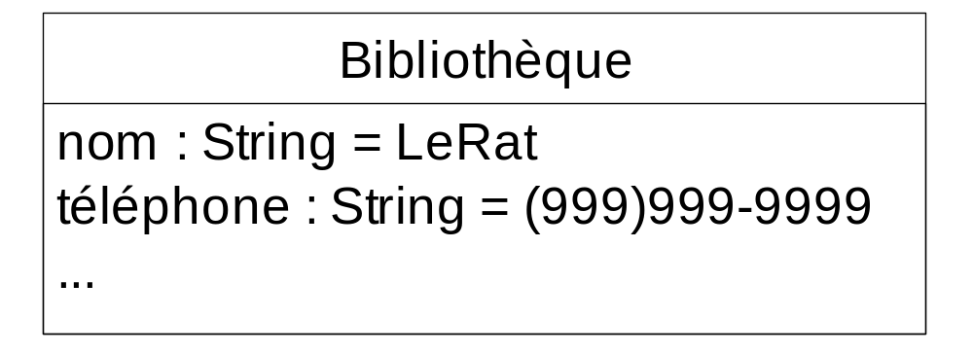
12.3.1.4.1 Classe pour un seul objet ?

Slide 44
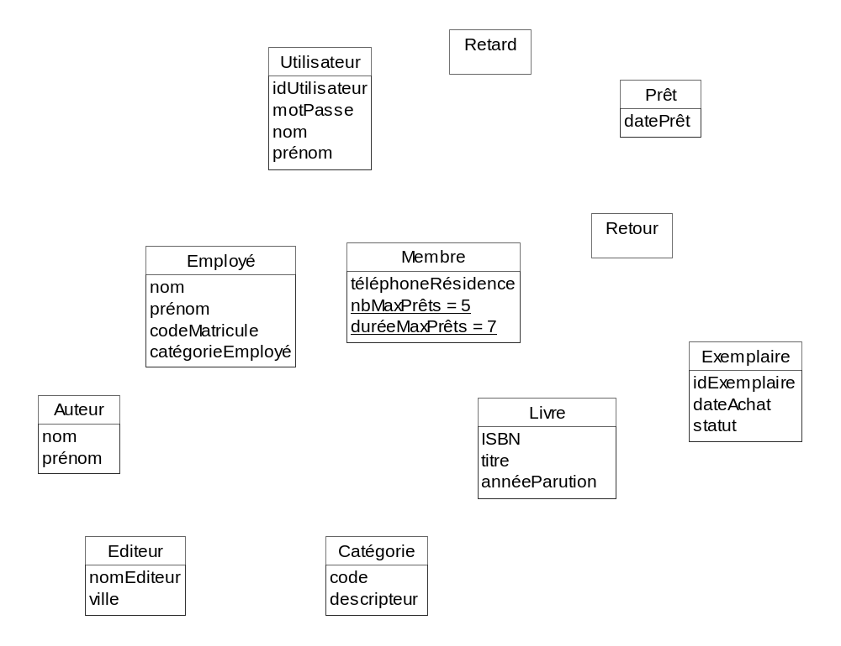
12.3.1.5 Première ébauche de modèle pour SyLeRat

Slide 45
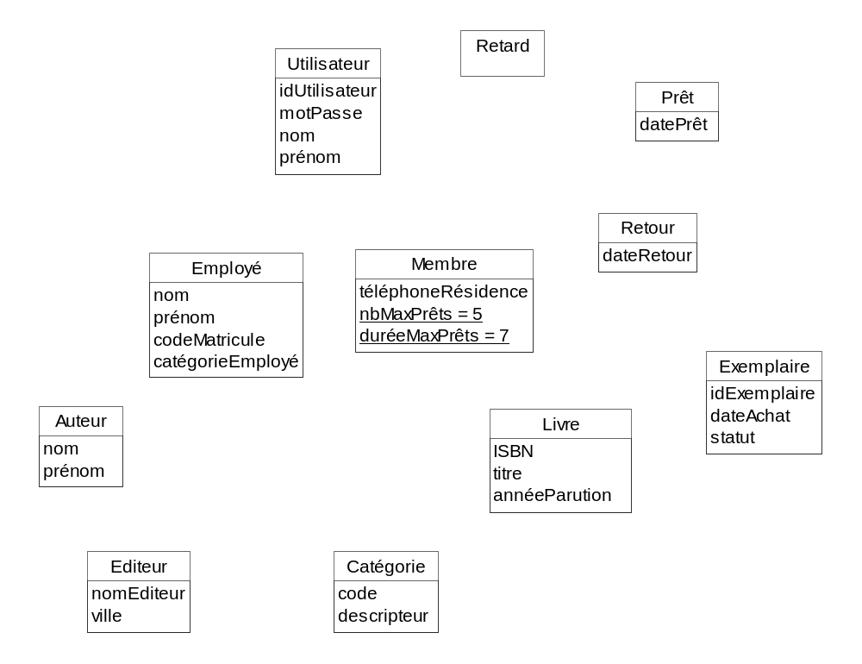
12.3.1.6 Eviter les concepts dérivables
Pour dériver durée moyenne

Slide 46
Clarté conceptuelle et linguistique
12.3.1.7 SYNONYMIE ET POLYSÉMIE
12.3.1.8 NOMS REPRÉSENTATIFS
  répertoire des concepts (dictionnaire de données, glossaire)

Slide 47
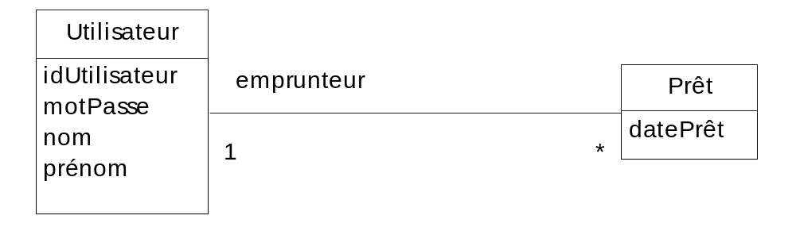
12.3.2 Identification des associations
Lors d'un prêt ou d'un retour, l'identificateur d'utilisateur et l'identificateur de l'exemplaire peuvent être saisis ...

Slide 48
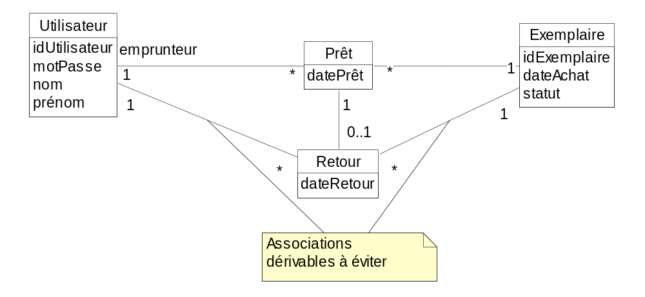
Éviter les associations dérivables

Slide 49
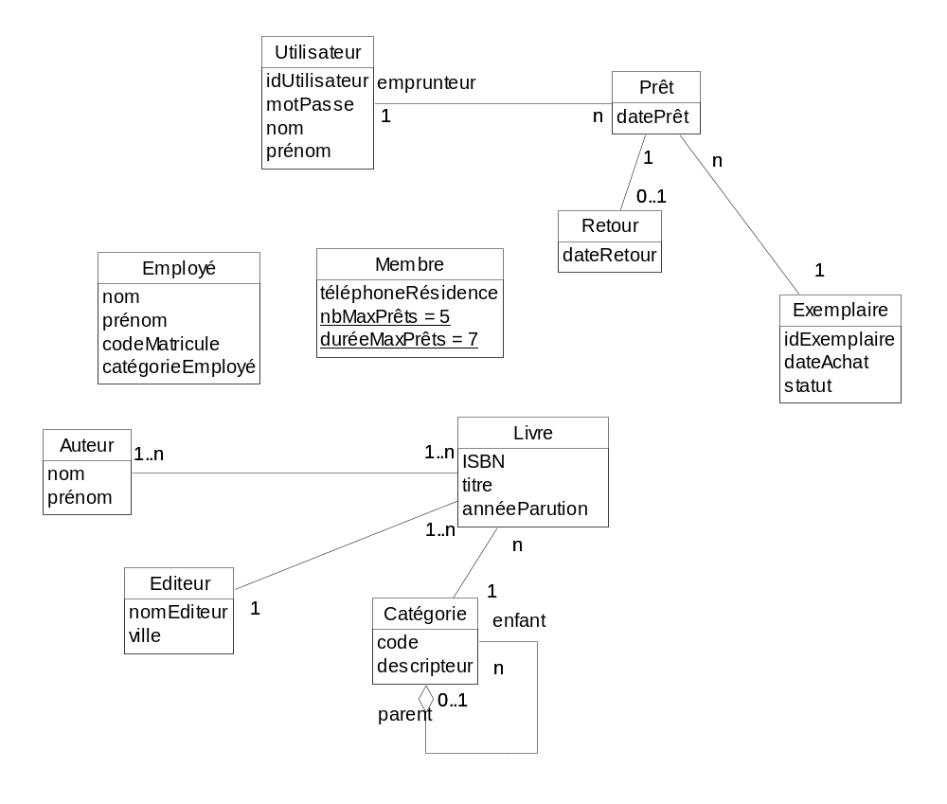
Ebauche des associations pour SyLeRat

Slide 50
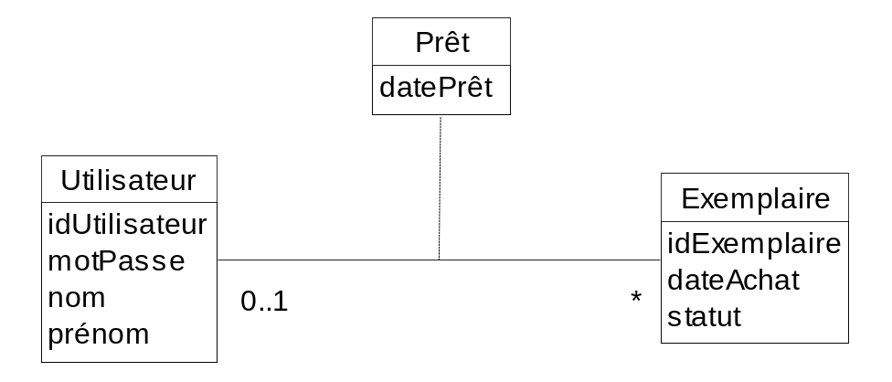
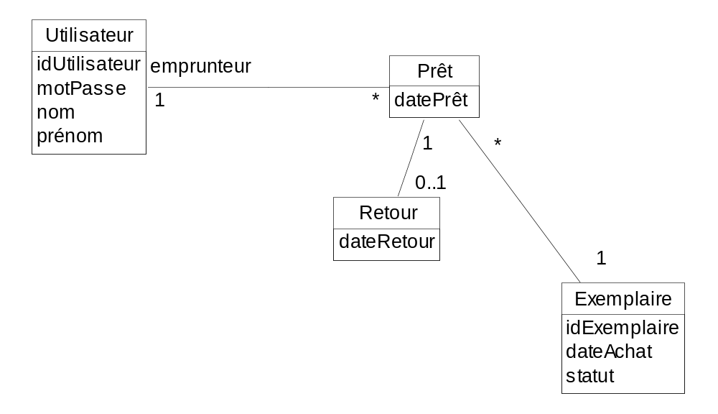
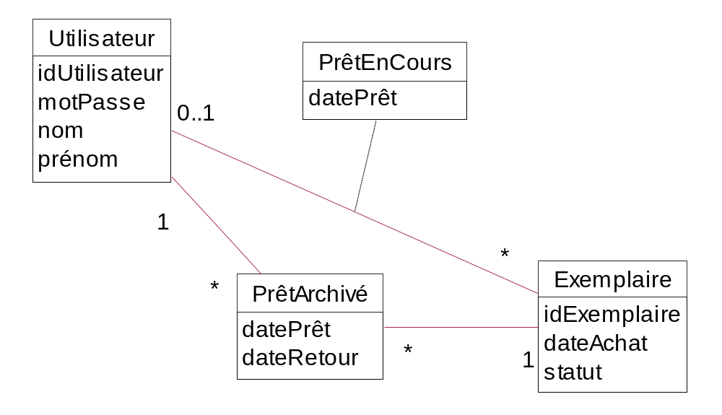
12.3.2.1 Classe, association ou classe associative

Slide 51
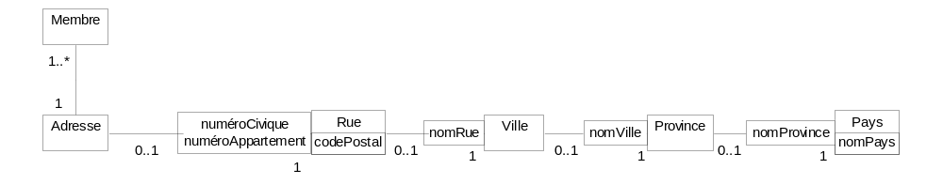
12.3.2.2 Spécification des qualificateurs

Slide 52
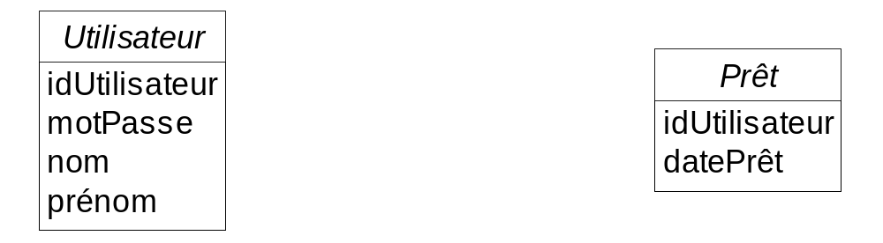
12.3.2.3 Degré approprié d ’association
12.3.2.4 Éviter les clés étrangères

Slide 53
12.3.3 Identification des généralisations
Principe de génie logiciel
  isoler chaque chose à sa place
Mettre en facteur propriétés communes
  attention synonymie/polysémie
  généralisation ou délégation ?
    « est un » ou « fait partie de »
Méthode systématique: treillis de Galois (analyse formelle de concepts)

Slide 54


Ajout d ’un lien de généralisation entre classes

Slide 55


Découverte d ’une nouvelle classe de généralisation

Slide 56

Autre exemple

Slide 57

12.3.4 Types de données des attributs et autres contraintes d'intégrité

Slide 58
12.3.5 Conservation de l'historique des données
Pour prise de décision (OLAP)
  entrepôt de données
  traitements difficiles à prévoir
Historique complet ou sommaire ?
Historique des mises à jour ?
Plus facile de supprimer des données que de les retrouver ...

Slide 59

12.3.6 Modularisation du modèle conceptuel

Slide 60

PackageHiérarchiePersonne

Slide 61

PackageClassesPrêts

Slide 62

PackageClassesDescriptionBibliographique

Slide 63
12.3.7 Métamodélisation
Méta-donnée (metadata)
  décrit un aspect de la structure d'autres données
Méta-modèle (metamodel)
  modèle de données des méta-données

Slide 64

Exemple : méta-modèle de UML

Slide 65


12.3.7.1 Classe générique (template class)
Paramètres formels
Classe générique instantiée

Slide 66
12.3.7.2 Notion de patron
« Généricité » plus large
Micro-architecture réutilisable
Collaboration paramétrisée en UML

Slide 67



12.3.7.2.1 Patron de description
Méta-données « au sens large »

Slide 68

12.3.7.2.2 Patron d'assemblage

Slide 69
12.3.7.3 Cadre d ’application (canevas, framework)
~ Gros patron
  classes génériques +
  classes abstraites à spécialiser
Macro-architecture
Plus spécifique à un domaine qu ’un patron

Slide 70

12.4 Estimation des volumes de données

